Slide 1







Frühjahr 2026
Aktuelle Infos zum
DWJ Bundesverband

Slide 2
Unser
Jahresprogramm 2026
Notes:
2

Slide 3

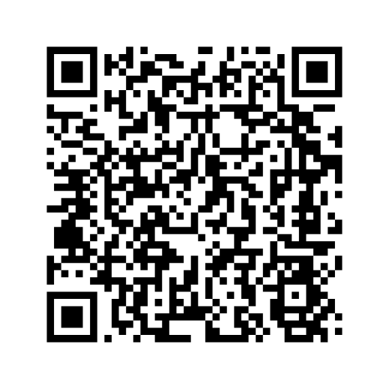



Unser Jahresprogramm auf|tour 2026
Könnt Ihr gerne
bei uns in der Bundesgeschäftsstelle bestellen …
… oder hier
online lesen.
Notes:
2

Slide 4

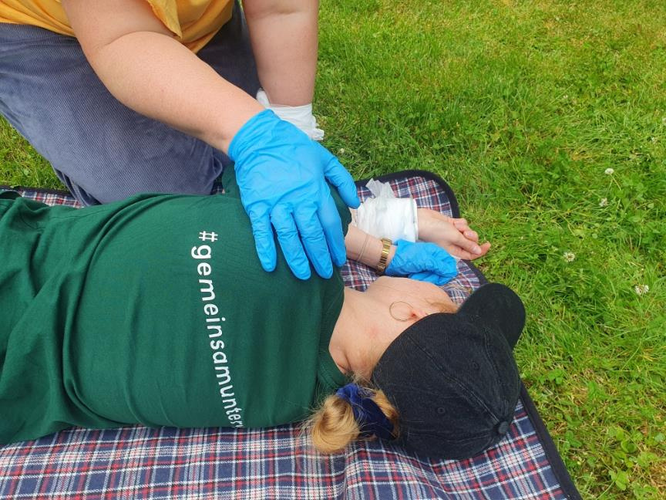


Outdoor-Erste-Hilfe
Nur noch wenige
Plätze frei!
20. bis 22. März 2026
Wanderheim Wildemann / Harz
  Gilt für JuLeiCa und Führerschein
  Kenntnisse für draußen und unterwegs
  Erlebnispädagogische Inhalte
  Spiele und Aktionen für Gruppenaktionen
Notes:
8

Slide 5
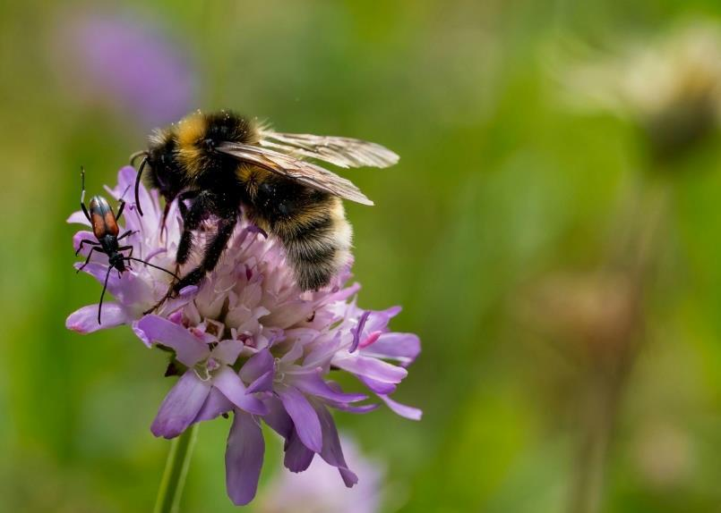
FAIRfressen: Thema Bienen
08. bis 10. Mai 2026
Freilichtmuseum Kommern (Eifel)
  Einblicke in das Leben von Honig- und Wildbienen
  Praktische Aktionen in der Natur zu Bienen -und Artenschutz
  Tipps und Tricks für nachhaltige Gruppenverpflegung
  In Kooperation mit der Deutschen Schreberjugend
Notes:
9

Slide 6
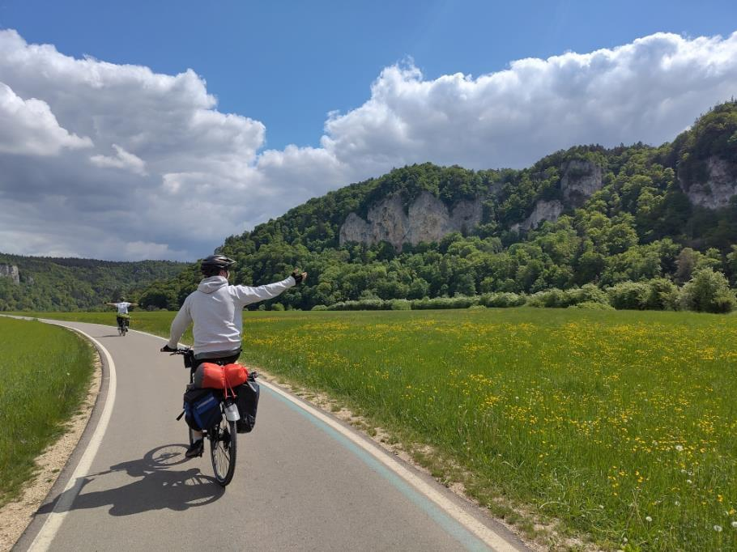
Fahrradwanderung: DWJ by Bike
23. bis 31. Mai 2026
Startpunkt: Linz
Ziel: Budapest
  522 km Fahrradtrekking
  Nationalpark Donau-Auen
  Wien und Bratislava
  Klöster, Burgen und Römerkastell
  UNESCO Weltkulturerbe Wachau
  Inklusive Teilnahme mit Handbike möglich
Notes:
10

Slide 7
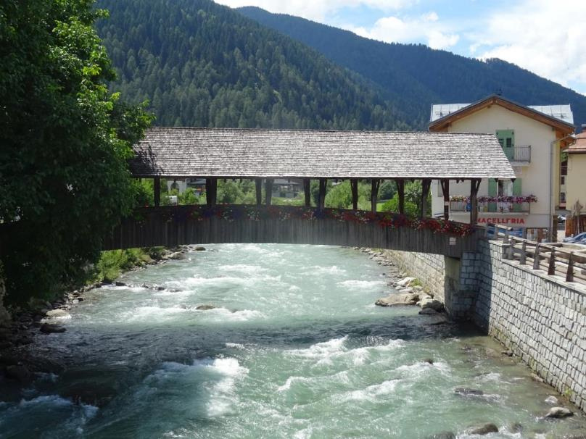
Jugendtrekking Slowenien
AUSGEBUCHT!
02. bis 07. Juni 2026
Slowenien
  Jugendliche ab 14 Jahren
  Rucksacktour mit Zelten
  Selbstverpflegung
  Vermittlung Grundkenntnisse Orientierung und Wildniscamps
  Gemeinsame An- und Abreise im Zug
Notes:
11

Slide 8

Outdoor-Kids-Lehrgänge
  13. Juni in der Dübener Heide
  07. November in der Lüneburger Heide
  Für Jugendleitungen, Eltern u. a.
  Anwendung der Outdoor-Kids-Programminhalte
  Kinder und Familien für Draußenaktivitäten begeistern
Notes:
5

Slide 9
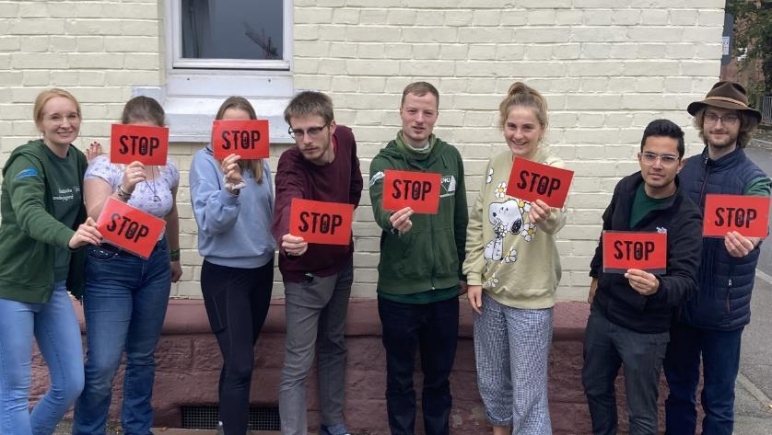
FAIR.STARK.MITEINANDER.-Lehrgang
13. Juni 2026 (10.00 Uhr bis 15.30 Uhr)
Arnsberg
  Wir zeigen, warum Kindsschutz wichtig ist
  Wir stärken Kinderrechte
  Wir sensibilisieren für blöde Situationen
  Einführung in Kindswohlgefährdung und Schutzkonzepte
  Praktische Arbeitsgruppen
Notes:
12

Slide 10
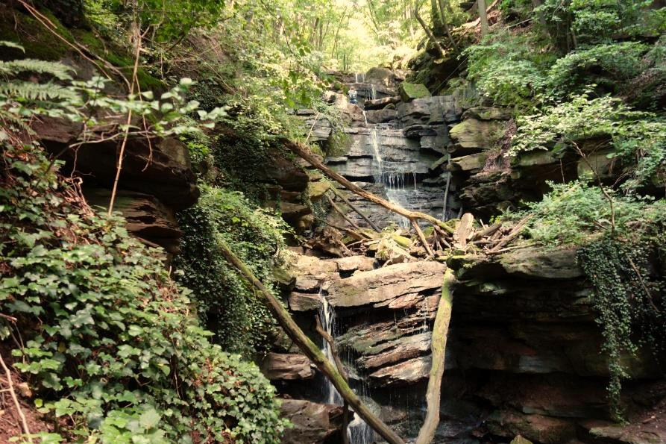
FLINTA-Wanderung
27. Juni 2026
Neckarschleife, Margaretenschlucht
  FLINTA* – das steht für Frauen, Lesben, inter, nicht-binäre, trans und agender Personen
  Sicherer Raum für alle Menschen, die sich als Teil dieser Personengruppe verstehen
  Eine Gruppe, in der sich alle wohl fühlen, die Vielfalt feiert und Sicherheit gibt
Notes:
13

Slide 11
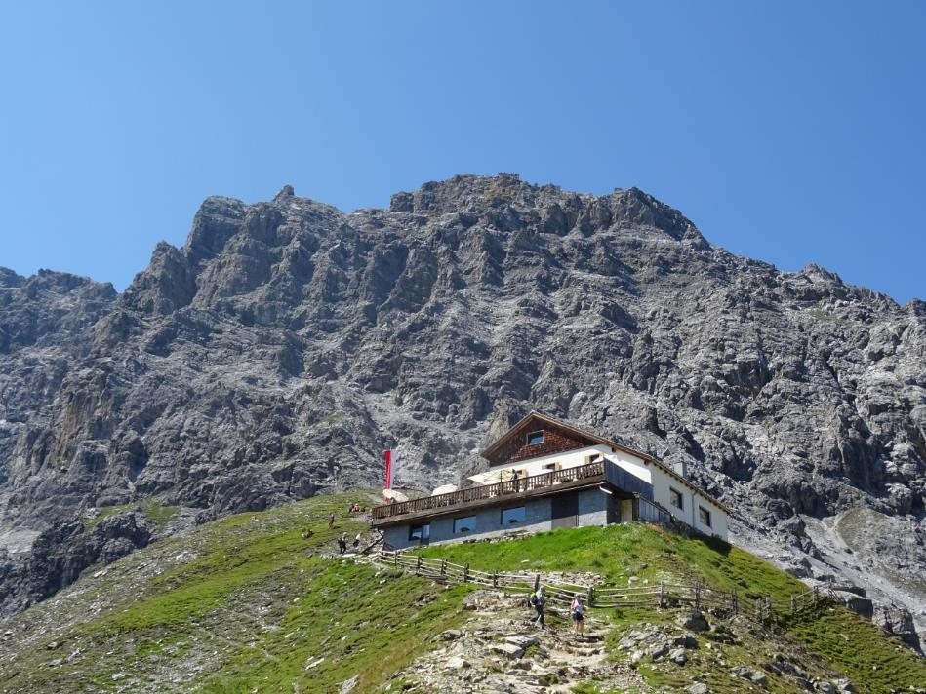
Alpenquerung
02. bis 10. Juli 2026
Start: Berchtesgaden
Ziel: Lienz
  Hüttentour über die Alpen
  Ab 15 Jahren
  Einstieg in Alpentouren
  Konditionell anspruchsvolle Wandertour
  Ohne Seilsicherungsstellen
Notes:
16

Slide 12
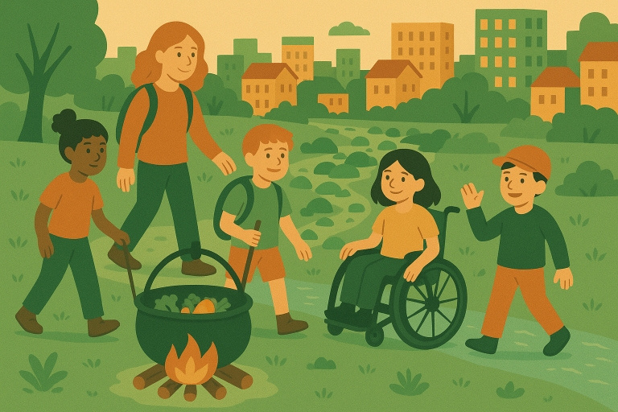
Inklusive Wanderung Paderborn
04. Juli 2026
Paderborn
  Wanderung für Kinder und Jugendliche mit und ohne Behinderung
  Im Paderquellgebiet, Beginn des kürzesten Fluss Deutschlands
  Thema Ernährung, gemeinsames Kochen und Essen
  In Kooperation mit Broadwood
Notes:
14

Slide 13
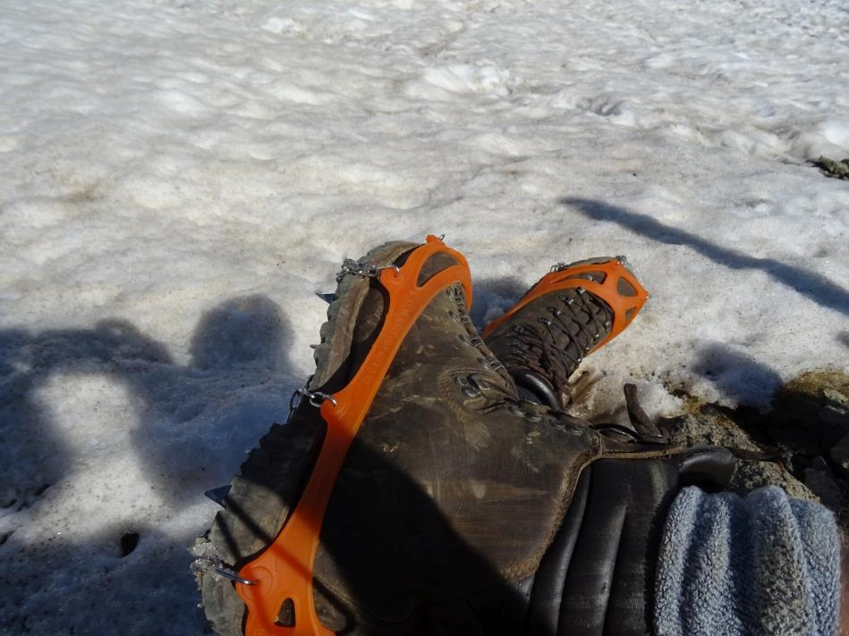
Die letzten Gletscher Deutschlands
17. bis 19. Juli 2026
Berchtesgadener Land
  AK Nachhaltigkeit beschäftigt ich mit dem Klimawandel
  Geführte Wanderung zu Blaueis und Watzmanngletscher
  Naturerlebnisse, Diskussionen, Zukunftsvisionen
Notes:
15

Slide 14
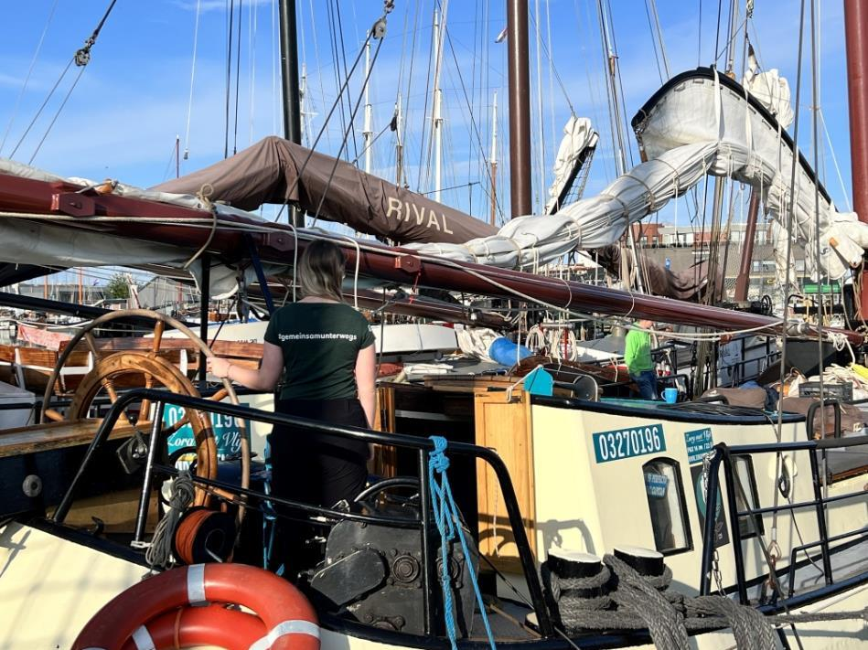
Segeltour auf dem Ijsselmeer
01. bis 08. August 2026
Enkhuizen / Niederlande
  Segeltour auf dem Traditionsschiff „Zorg met Vlijt“
  Ab 14 Jahren
  Gemeinsam Segel setzen
  Inseln und Häfen erleben
  Gezeiten, Sandbänke und Trockenfallen
  Strandnachmittage und Lagerfeuer
Notes:
17

Slide 15
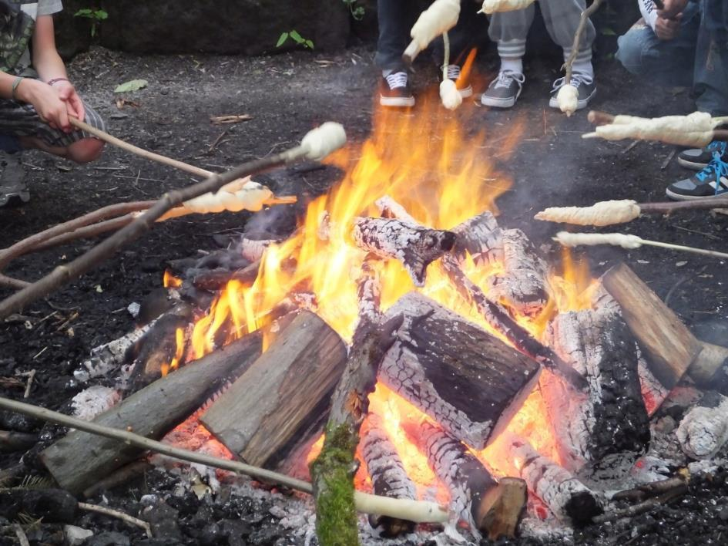
Jugendcamp Baden-Würrtemberg
16. bis 23. August 2026
Baden-Württemberg
  Jugendliche im Alter von 12 bis 17 Jahren
  Lagergemeinschaft
  Wildniserlebnisse, Kanutouren und Schwimmnachmittage
  Lagerfeuer, Grillen und Freizeit
  Handwerk und Basteln
Notes:
18

Slide 16

Mit allen Sinnen - Lehrgang inklusives Wandern
22. – 23. August 2026
Jugendhof Arnsberg
  Inklusiver Lehrgang
  Wandererfahrungen mit Sinneseinschränkungen
  Sinnesspezifische Naturerlebnisse
  Konzeption inklusiver Aktionen
Notes:
19

Slide 17
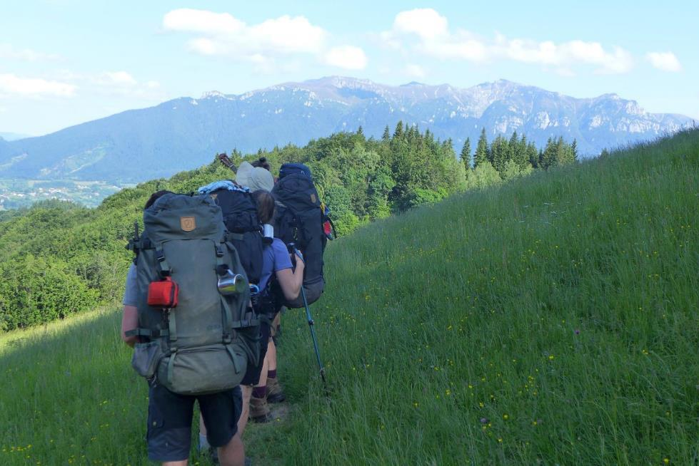
Trekkingtour Weg der Helden
29. August bis 09. September 2026
Slowakei und Tschechien
  Auf den Spuren des Slowakischen Nationalaufstands
  Unterwegs durch die Kleinen und die Weißen Karpaten
  Ab 18 Jahren
  Übernachtung im Zelt, Selbstverpflegung, Kochen am Lagerfeuer
Notes:
20

Slide 18
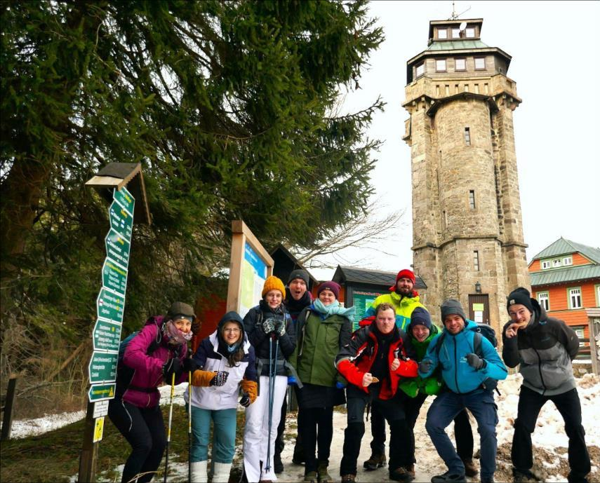
Internationaler Fachkräfteaustausch
23. bis 27. September 2026
Johanngeorgenstadt
  Internationaler Fachkräfteaustausch zum europäischen Wandertreffen EURORANDO
  Internationale Beteiligung aus ganz Europa
  Alle, an Internationalen Begegnungen interessierte Personen
Notes:
21

Slide 19
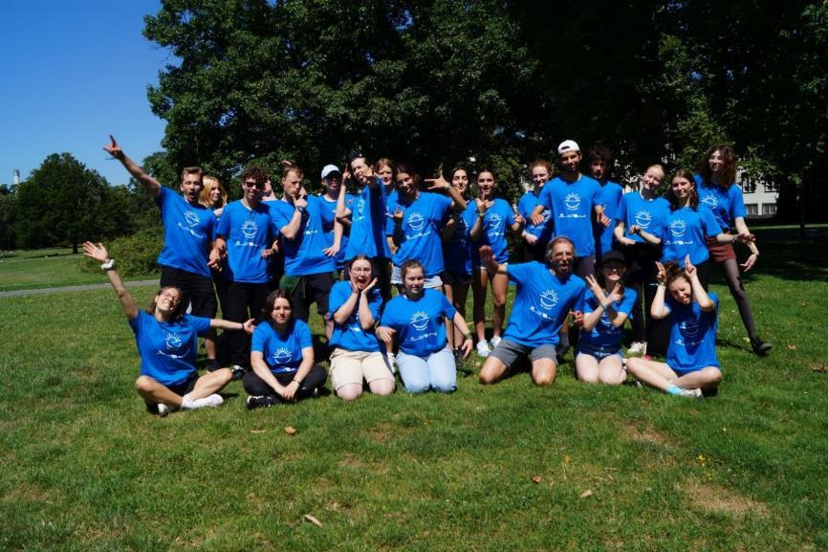
Internationale Begegnung EURORANDO II
25. bis 27. September 2026
Johanngeorgenstadt
2. Teil
  Internationale Begegnung zum europäischen Wandertreffen EURORANDO
  Jugendliche zwischen 12 und 15 Jahren
  Jugendliche aus Polen, Tschechien und Deutschland
Notes:
22

Slide 20
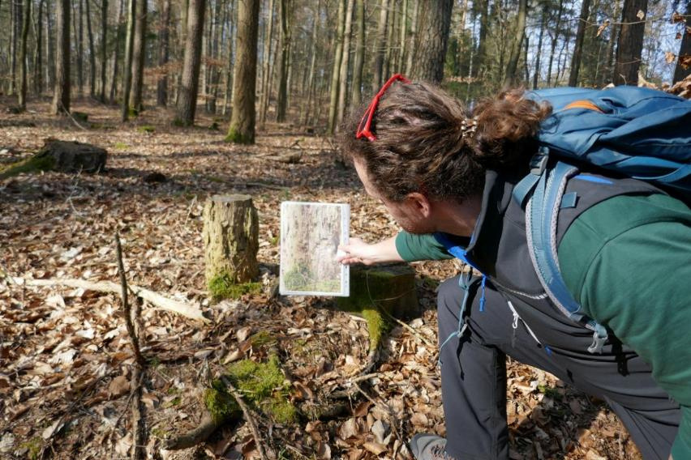
Ausbildung zur Jugendwanderführung
09. – 11. Oktober 2026
Fichtelgebirge
  Handwerkszeug, um mit Jugendgruppen wandern zu gehen
  Karte, Kompass, Orientierung
  Lebenswelten und Bedürfnisse von Jugendlichen
  Zertifizierung mit Lehrgang + Wanderprojekt
Notes:
23

Slide 21
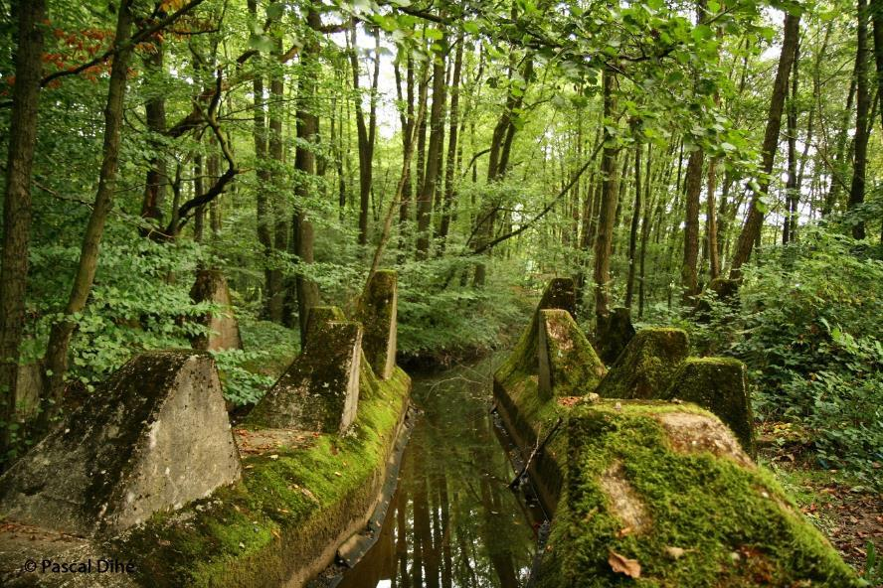
Grenzwanderung Westwall
09. – 11. Oktober 2026
Saarländisches Grenzgebiet
  Wanderung entlang des Nationalsozialistischen „Westwalls“
  Besuch Gedenkstätte Gestapo-Lager „Neue Bremm“
  Workshop zu rechten Ideologien
  In Kooperation mit dem Informations- u. Dokumentationszentrum für Antirassismusarbeit e. V. (IDA)
Notes:
24

Slide 22
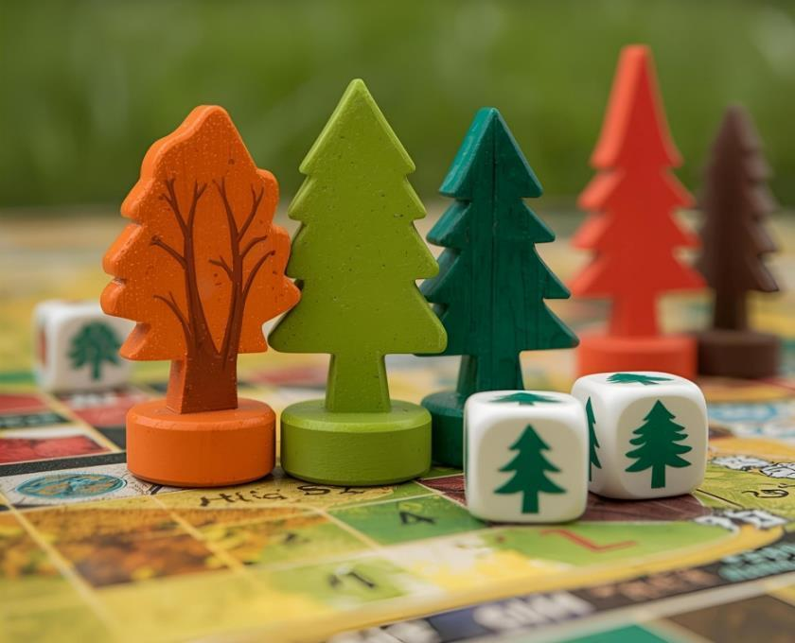
Brettspielwochenende
27. bis 29. November 2026
Forsthaus Michelbuch bei Neckarsteinach
  Brettspiele als kreatives Werkzeug, um Naturthemen spielerisch zu vermitteln
  Spiele rund um die Themen Natur, Tiere, Ökosystem und Wandern
  Parallel „Freundeskreis DWJ“, das Wiedersehenstreffen für Ehemalige und Aktive
Notes:
25

Slide 23
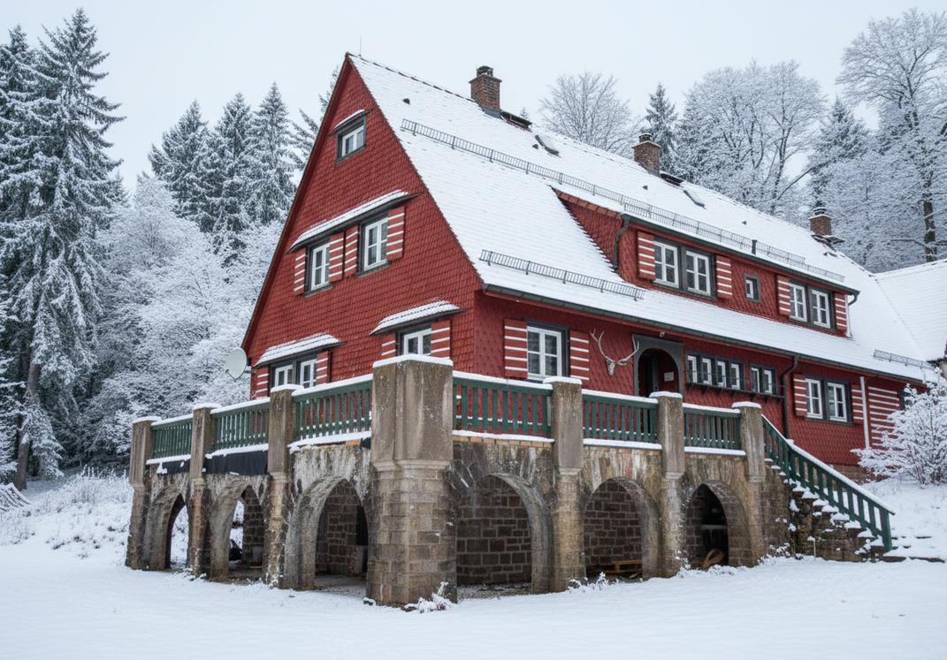
Freundeskreis DWJ
27. bis 29. November 2026
Forsthaus Michelbuch bei Neckarsteinach
  Adventstreffen für Aktive und Ehemalige
  Ausflugsziele Heidelberg und 4-Burgenweihnachtsmarkt Neckarsteinach
  Teilnahme mit (Klein-)Kindern möglich
  Frei gestaltetes Programm
Notes:
26

Slide 24

Bundeswettbewerb “Jugend wandert”
Unser Bundeswettbewerb ist in vollem Gange:
FAIRTRADE
Notes:
27

Slide 25

Sitzungstermine 2026/27
17. – 19.04.2026 | Bundesdelegiertenversammlung (BDV) | Göttingen
19. – 21.06.2026 | Jugendbeiratssitzung 2 | Eisenach
14. – 15.11.2026 | Jugendbeiratssitzung 3 | Frankfurt a.M.
09. – 11.04.2027 | Bundesdelegiertenversammlung (BDV) | Bayreuth
Notes:
28

Slide 26

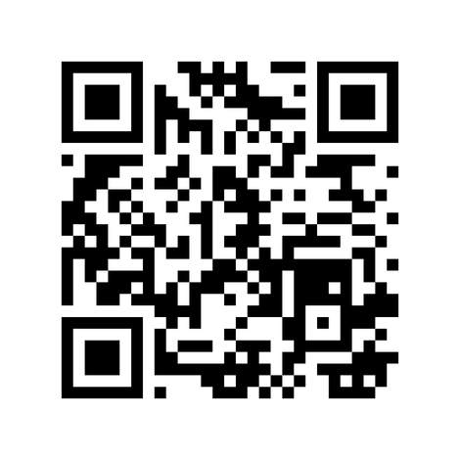

DWJ VERNETZT
  Angebote, Aktivitäten, Lehrgänge und Seminare im digitalen Raum
  Alle können an den Angeboten teilnehmen
  Wird von den Ortsgruppen, Landesverbänden und dem Bundesverband organisiert
26.03.2026: Kreative Reflexionsmethoden
28.04.2026: Treffen der Jugendringvertretung
29.04.2026: Mehr Mut, weniger Weltuntergang –
Positive Erzählungen für Umwelt, Klima und Zukunft
von jeweils 18:30 Uhr bis 20:00 Uhr
Weitere Lehrgänge sind in Planung, Vorschläge herzlich willkommen.
Notes:
28

Slide 27



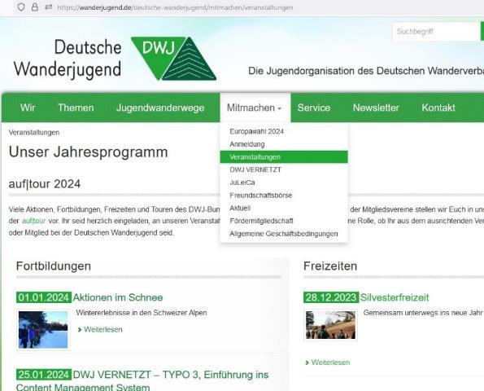
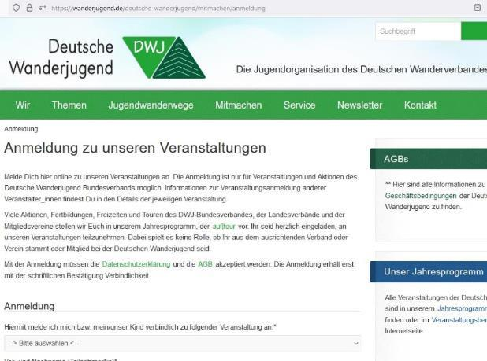
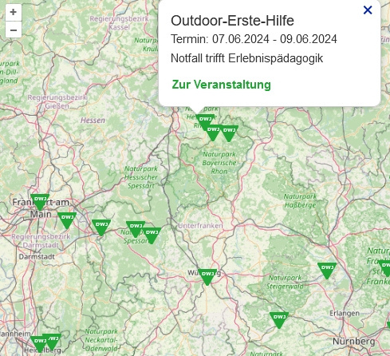
Informationen und Anmeldung
www.wanderjugend.de
→ Reiter Mitmachen
anmeldung.wanderjugend.de
Direktlink zur Anmeldung
Regionalsuche mit
Veranstaltungslandkarte
Notes:
29

Slide 28
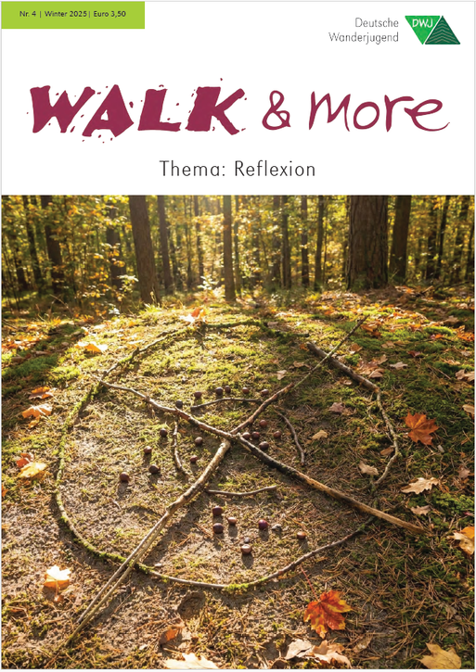




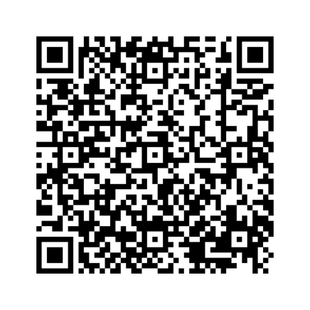




WALK & more
Die aktuelle Frühjahres-Ausgabe unserer Verbandszeitschrift WALK & more dreht sich um das Thema
Kinderrechte.
Jetzt online lesen!
Notes:
29

Slide 29



WALK & more
Die nächste Ausgabe unserer Verbandszeitschrift WALK & more
erscheint im Sommer 2026 zum Thema
Redaktionsschluss: 02. Mai 2025
Beiträge zum Thema, Berichte von Gruppenaktivitäten und Aktionsankündigungen sind willkommen.
→ E-Mail: redaktion@wanderjugend.de
Lagerfeuer.
Notes:
29

Slide 30
Mitmach- und Unterstützungsangebote

Slide 31
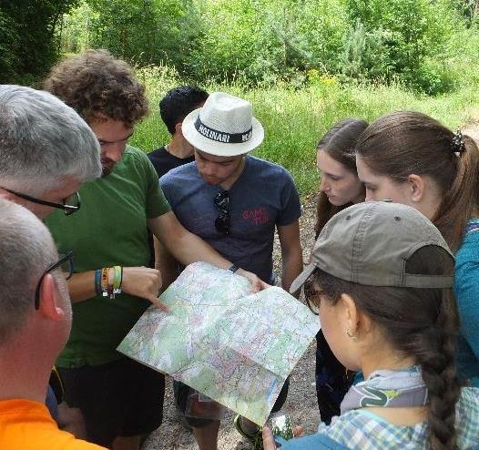





Wünsche und Ideen Jahresprogramm
Neue Lehrgänge?
Fortbildungen? Veranstaltungen?
Gerne könnt Ihr Euch bei Wünschen und Ideen an die DWJ-Bundesgeschäftsstelle wenden.
Deutsche Wanderjugend | Querallee 41 | 34119 Kassel
Tel: 0561 400498-0 | Fax: 0561 400498-7
Info@wanderjugend.de | www.wanderjugend.de
@Deutsche Wanderjugend
@wanderjugend
DeutscheWanderjugend
Notes:
39

Slide 32
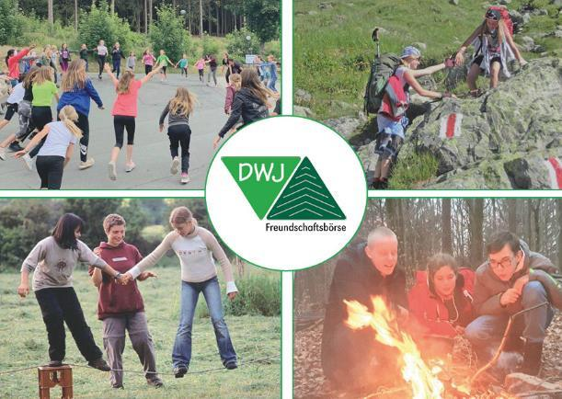

DWJ-Freunschaftsbörse
Werdet Teil der DWJ-Freundschaftsbörse
Kerngedanke: bestehende Ortsgruppen vernetzen, Begegnungen / Partnerschaften ermöglichen (z. B. über Teilen von Ressourcen)
Ihr habt Fragen zum Projekt?
E-Mail: freundschaftsboerse@wanderjugend.de
Telefon: 0561 400 498-8
Notes:
31

Slide 33

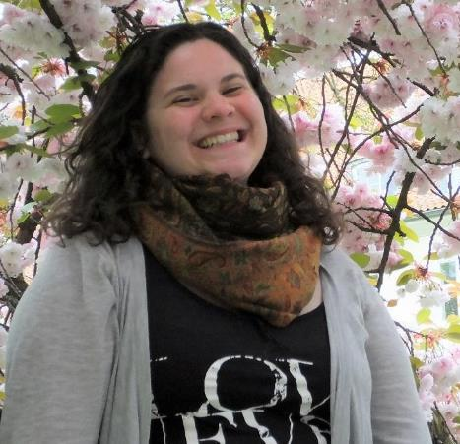

Kompetenzteam Inklusion
Werde Teil unseres Kompetenzteams Inklusion
Kerngedanke: Das Kompetenzteam steht allen Menschen mit
und ohne Behinderung offen, die sich für Inklusion in der DWJ
einsetzen wollen.
Weitere Infos:
E-Mail: maike.Gillwaldt@wanderjugend.de
Telefon: 0561 400 498-0
Maike (Gillwaldt)
Fachwartin für Inklusion
Notes:
32

Slide 34

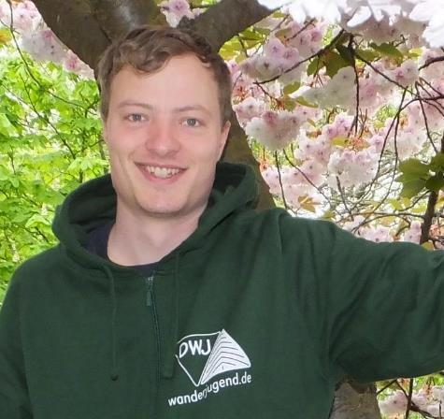

Arbeitskreis Nachhaltigkeit
Aktuelle Projekte
  Überarbeitung der DWJ-Nachhaltigkeitserklärung
  Lehrgänge: FAIRfressen u. a.
  Kolumne “Bildung für nachhaltige Entwicklung” (BNE) in unserer WALK & more
Weitere Infos und Kontakt:
E-Mail: tobias.dettinger@wanderjugend.de
Telefon: 0561 400 498-0
Tobias Dettinger
Arbeitskreis Nachhaltigkeit
Notes:
33

Slide 35

Fördermittel: Internationale Begegnungen
  Wir sind Träger für Jugendwerke (z. B. Deutsch-Französisches-Jugendwerk)
  Für Internationale Begegnungen gibt es spezielle Fördermittel, die Ihr beim Bundesverband abrufen könnt. Antragsfrist: 31.12.
  Bei Interesse und für weitere Informationen kann gerne die Bundesgeschäftsstelle der DWJ kontaktiert werden
Notes:
34

Slide 36
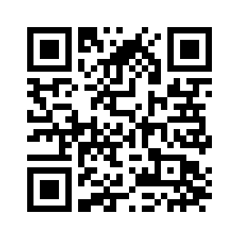
Positionen und Beschlüsse
Von Haltung für Vielfalt und Demokratie bis zu unserem Beschluss zum freiwilligen Tempolimit:
Alle unsere Positionen und Beschlüsse findet Ihr gesammelt auf unserer Webseite zum Teilen in Euren Gruppen:
https://wanderjugend.de/positionen
Notes:
35

Slide 37

Druckmaterialien zum Verteilen
https://wanderjugend.de/verteilmaterial
In der Bundesgeschäftsstelle bekommt Ihr kostenlos:
  Selbstdarstellungspostkarten
  Wandkalender
  F.S.M.-Materialien
  Geocachingbroschüren
  Jahresprogramm auf|tour
  Diverse Ausgaben WALK & more
  Aufkleber
  Markierungsmaterial Jugendwanderwege
  Outdoor-Kids Urkunden und Abzeichen
  Werbematerial zum Bundeswettbewerb “Jugend wandert”
Notes:
36

Slide 38
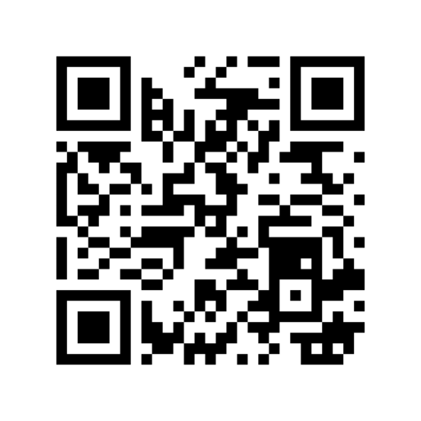
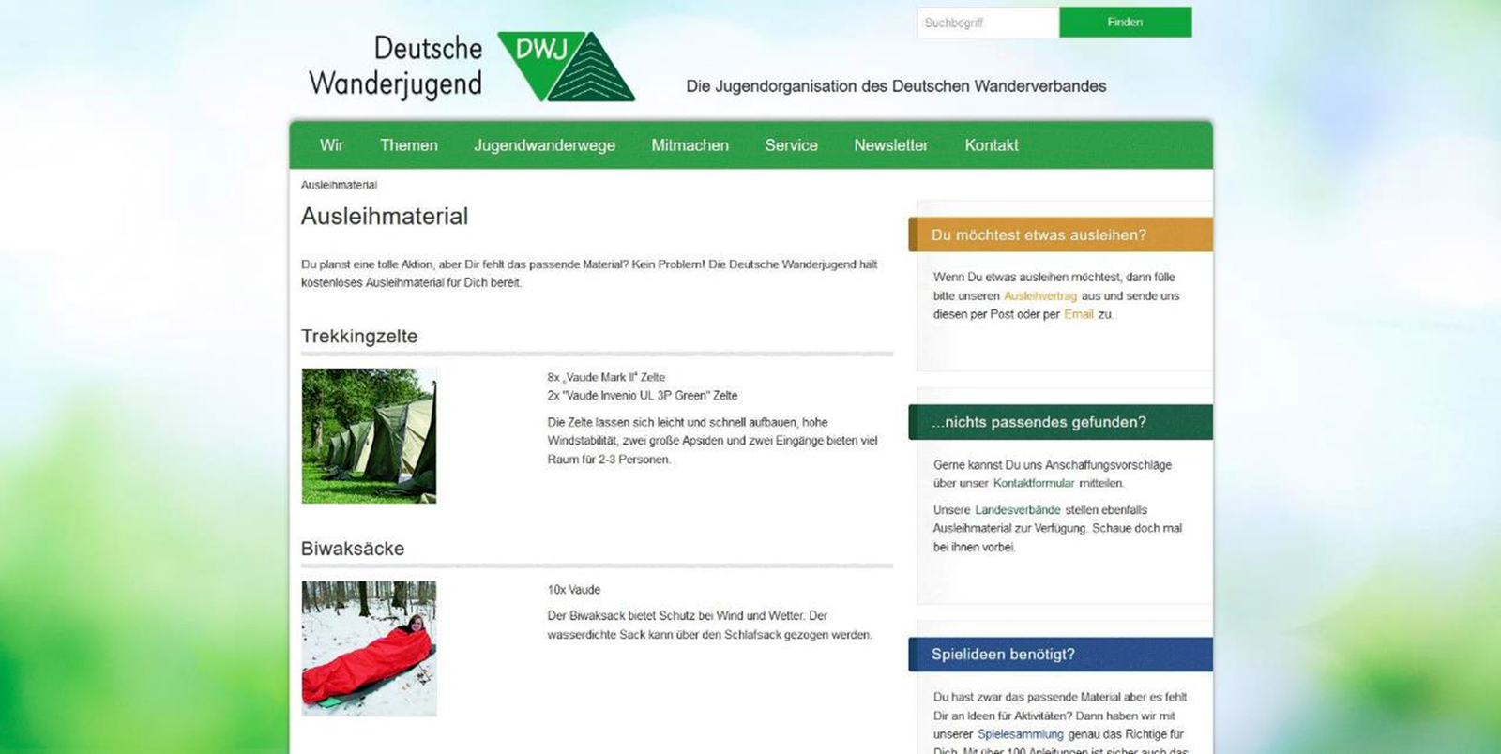

Ausleihmaterial
Notes:
36

Slide 39

Kontakt Bundesjugendbeirat
Beiratsmitglied | Funktion | Themen | E-Mail
Kevin | Bundesvorsitzender | Außenvertretung | kevin.mendl@wanderjugend.de
Sophie | Stellvertretende Bundesvorsitzende | Großveranstaltungen | sophie.neckel@wanderjugend.de
Robert | Finanzverwalter | Finanzen und Werbemittel | robert.becker@wanderjugend.de
Amélie | Beisitzerin | Social-Media und geschlechtliche Vielfalt | amelie.wuest@wanderjugend.de
Tobi | Beisitzer | Nachhaltigkeit und Naturschutz | tobias.dettinger@wanderjugend.de
Jana | Beisitzerin | Außenvertretung, Social-Media, Nachhaltigkeit und Naturschutz | jana.lessenich@wanderjugend.de
Notes:
28

